Slide 1
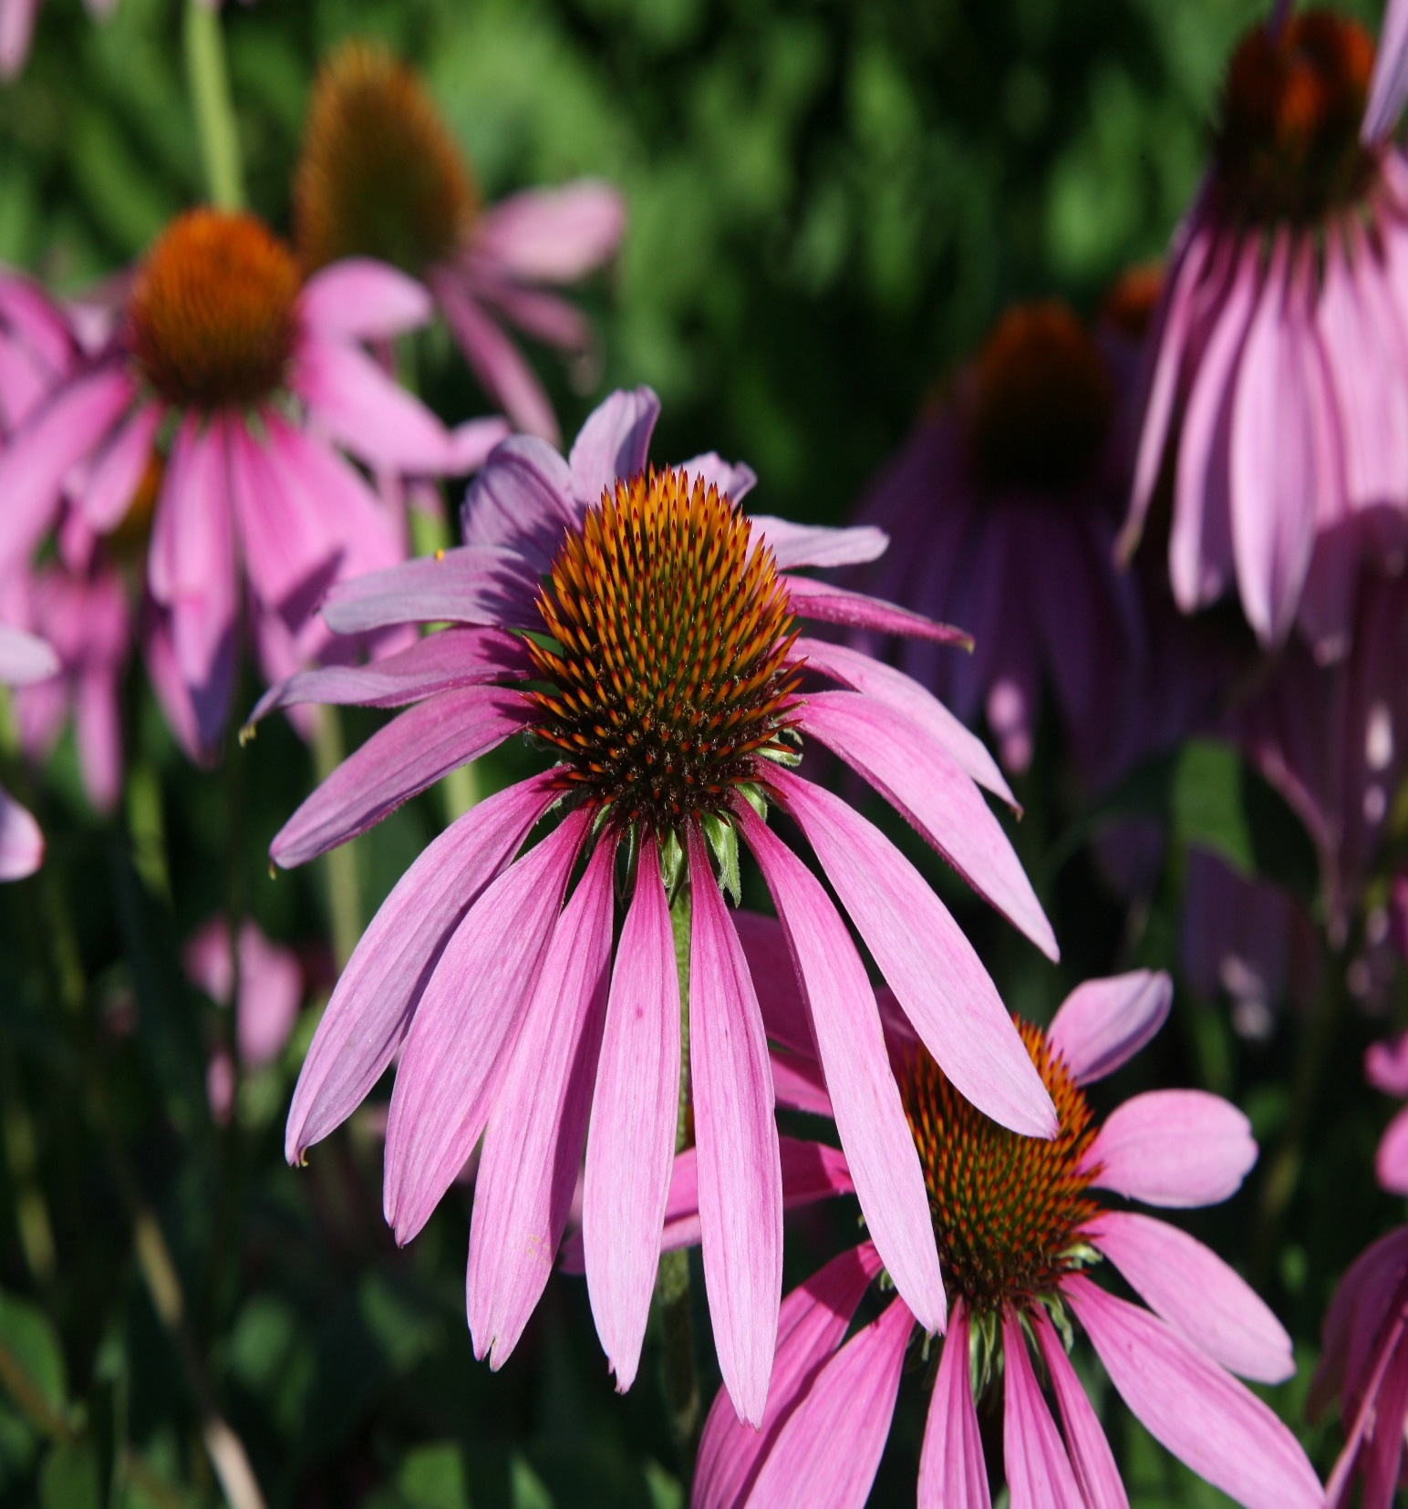
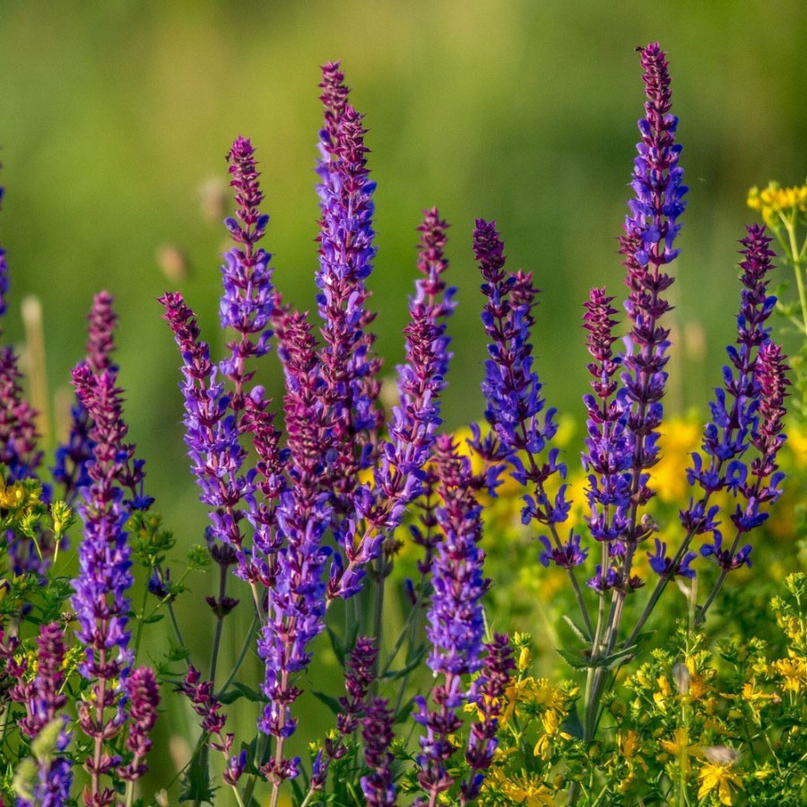
Создание крестьянско-фермерского хозяйства
по выращиванию лекарственных растений на территории Лельчицкого района
Лельчицкий районный
исполнительный комитет

Slide 2

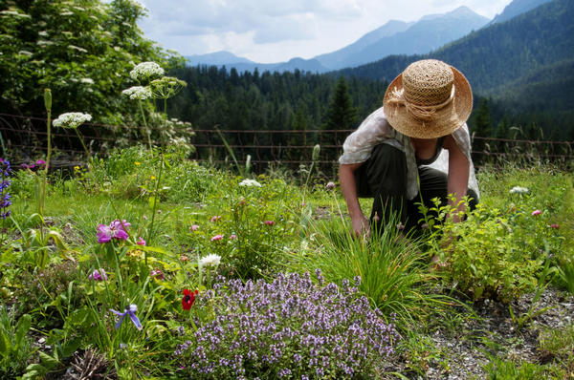
О проекте
В целях реализации проекта планируется выращивание лекарственных трав
ромашка лечебная
пустырник сердечный
календула
расторопша пятнистая
валериана лекарственная
эхинацея пурпурная
шалфей лекарственный
пижма
их переработка
сушка (ферментация)
реализация в сети

Slide 3

План реализации проекта
Стратегия развития создаваемого по проекту КФХ будет направлена на последовательное освоение выделенных земель с постепенным освоением выделенного земельного фонда под выращивание лекарственных растений и создание устойчивой сети сбыта готового лекарственного сырья для отечественных и зарубежных производителей.
Регистрация КФХ
Разработка бизнес-плана
Выбор, выделение и обустройство земельного участка
Подготовка земли к высеву
Посев культур
Сбор урожая, подготовка земли к следующему сезону

Slide 4
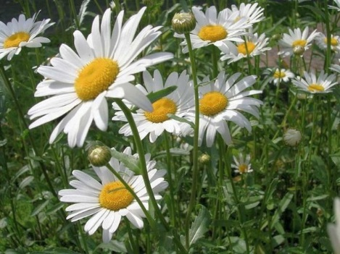
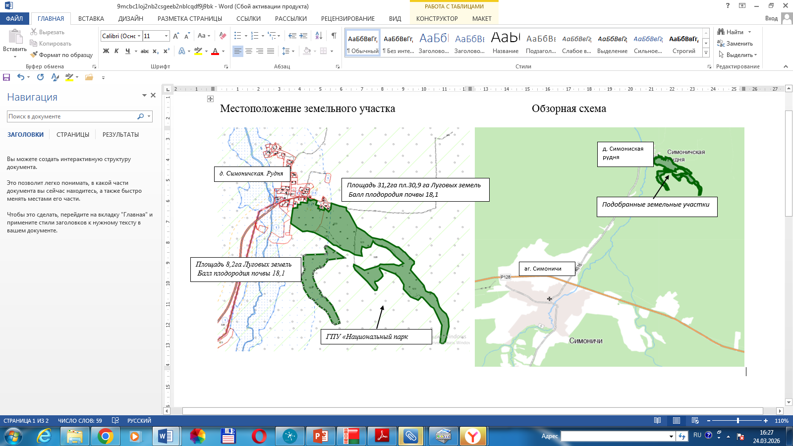
Предлагаемый земельный участок
Общая информация
Адрес: вблизи деревни Симоничская Рудня
Площадь: 39,4 га (2 участка)
Землепользователь: ОАО «Лельчицкий агросервис»
Форма собственности: государственная
Наличие правоустанавливающих документов на участок: имеются (при изъятии земельного участка необходим расчет и оплата убытков (при наличии) причиняемых сельхозорганизации)
Категория земель: земли сельскохозяйственного назначения
Наличие объектов недвижимости: отсутствуют
Удаленность участка от границ жилой застройки: примыкает к границам жилой застройки
Способ получения участка: постоянное пользование, аренда (без аукциона)

Slide 5
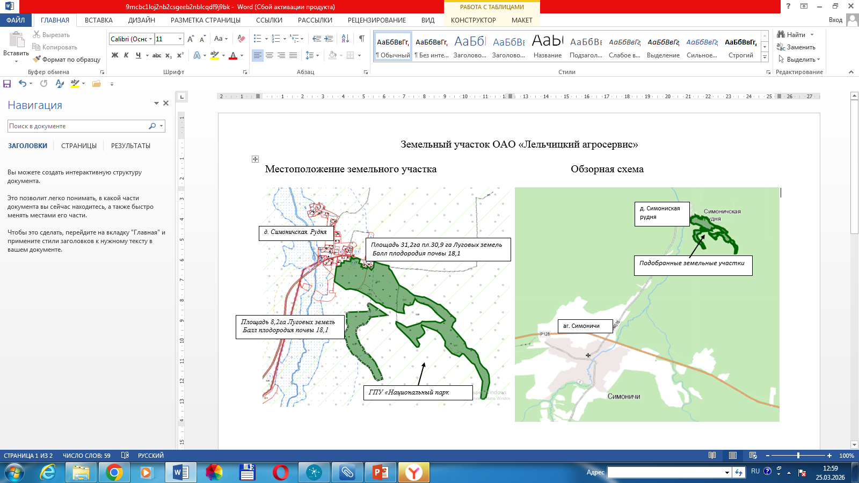
Транспортная инфраструктура
Инфраструктура
Существующая транспортная инфраструктура:
До асфальтной дороги – 0,1 км.
Железная дорога: расстояние до станции Житковичи - 45 км.
Потенциальная инженерная инфраструктура
Обзорная схема земельного участка
До источника электроснабжения от ВЛ-10кВ №2722 от ПС 35 кВ «Симоничи» – непосредственно рядом с участком.
Величина электрической мощности, возможной к подключению к существующим электрическим сетям (линиям) без их реконструкции - 40 кВт.
Величина электрической мощности объекта, возможной к подключению к электрическим сетям в случае строительства сетей напряжением 10 кВ и реконструкции системной подстанции с увеличением мощности силовых трансформаторов на ней – 250 кВт (приведена с учетом всех инвестплощадок и неиспользуемых объектов недвижимости).
Водоснабжение: отсутствует.
Водоотведение: отсутствует.
Условные обозначения:
- земельный участок, подобранный для включения в фонд перераспределения земель для ведения крестьянского (фермерского) хозяйства

Slide 6
Прогнозирование потребности в семенах
Показатель | 2026 г. | 2027 г. | 2028 г.
1. Цена закупки, руб. / кг.:
- ромашка лечебная | 1 980,00 | 2 039,40 | 2 100,58
- пустырник сердечный | 3 407,14 | 3 509,36 | 3 614,64
- расторопша пятнистая | 1 504,29 | 1 549,41 | 1 595,90
- календула | 6 094,29 | 6 277,11 | 6 465,43
- валериана лекарственная | 3 754,29 | 3 866,91 | 3 982,92
- эхинацея пурпурная | 4 217,14 | 4 343,66 | 4 473,97
- шалфей лекарственный | 5 708,57 | 5 879,83 | 6 056,22
- пижма | 5 760,00 | 5 932,80 | 6 110,78
2. Норма расхода, кг. / га:
- ромашка лечебная | 5,2 | 5,2 | 5,2
- пустырник сердечный | 4,8 | 4,8 | 4,8
- расторопша пятнистая | 5,3 | 5,3 | 5,3
- календула | 5,4 | 5,4 | 5,4
- валериана лекарственная | 4,3 | 4,3 | 4,3
- эхинацея пурпурная | 5,1 | 5,1 | 5,1
- шалфей лекарственный | 5,5 | 5,5 | 5,5
- пижма | 5,5 | 5,5 | 5,5
3. Расходы на семена и саженцы, тыс. руб.:
- ромашка лечебная | 25,7 | 37,1 | 49,2
- пустырник сердечный | 40,9 | 59,0 | 78,1
- расторопша пятнистая | 19,9 | 28,7 | 38,1
- календула | 82,3 | 118,6 | 157,1
- валериана лекарственная | 40,4 | 58,2 | 77,1
- эхинацея пурпурная | 53,8 | 77,5 | 102,7
- шалфей лекарственный | 78,5 | 113,2 | 149,9
- пижма | 79,2 | 114,2 | 151,2
4. Итого расходы на семена и саженцы, тыс. руб. | 420,7 | 606,6 | 803,3

Slide 7

Расчет потребности в персонале
Показатель | 2026 г. | 2027 г. | 2028 г.
1. Руководители:
количество, чел. | 2,0 | 2,0 | 2,0
месяцев работы, мес. | 12,0 | 12,0 | 12,0
заработная плата, руб. | 1 540,0 | 1 586,2 | 1 633,8
расходы на оплату труда, тыс. руб. | 37,0 | 38,1 | 39,2
2. Специалисты
количество, чел. | 4,0 | 5,0 | 5,0
месяцев работы, мес. | 12,0 | 12,0 | 12,0
заработная плата, руб. | 1 200,0 | 1 236,0 | 1 273,1
расходы на оплату труда, тыс. руб. | 57,6 | 74,2 | 76,4
3. Рабочие постоянные
количество, чел. | 4,0 | 6,0 | 6,0
месяцев работы, мес. | 12,0 | 12,0 | 12,0
заработная плата, руб. | 960,0 | 988,8 | 1 018,5
расходы на оплату труда, тыс. руб. | 46,1 | 71,2 | 73,3
4. Рабочие сезонные
количество, чел. | 6,0 | 8,0 | 8,0
месяцев работы, мес. | 4,0 | 4,0 | 4,0
заработная плата, руб. | 860,0 | 885,8 | 912,4
расходы на оплату труда, тыс. руб. | 20,6 | 28,3 | 29,2
5. Итого расходы на персонал, тыс. руб. | 161,3 | 211,8 | 218,1
6. Отчисления в ФСЗН, тыс. руб. | 55,8 | 73,3 | 75,5
Расчет потребности в персонале выполнен с учетом необходимости учета заработной платы директора (по совместительству – главный бухгалтер), специалистов (экономисты, агроном, технолог) для выполнения посевных и уборочных работ.
Себестоимость работ по выращиванию культур прогнозируется с учетом стоимости семян для высадки, планируемой потребности в персонале, а также средних по области величин:
– расходы на удобрения, полив и уход – 2,6 тыс. руб. / га;
– затраты по организации производства – 1,3 тыс. руб. / га;
– затраты на топливо и энергию – 1,95 тыс. руб. / га;
– прочие текущие затраты – 35,0 % от фонда оплаты труда.

Slide 8
План-прогноз изменения ценовой
политики КФХ
Ценовая политика КФХ будет ориентирована, на предложение более низкой цены в сравнении со сложившейся среднерыночной ценой
Показатель | 2026 г. | 2027 г. | 2028 г.
Цена, руб. / кг:
- ромашка лечебная | 15,40 | 16,17 | 16,98
- пустырник сердечный | 26,50 | 27,83 | 29,22
- расторопша пятнистая | 11,70 | 12,29 | 12,90
- календула | 47,40 | 49,77 | 52,26
- валериана лекарственная | 29,20 | 30,66 | 32,19
- эхинацея пурпурная | 32,80 | 34,44 | 36,16
- шалфей лекарственный | 44,40 | 46,62 | 48,95
- пижма | 44,80 | 47,04 | 49,39

Slide 9
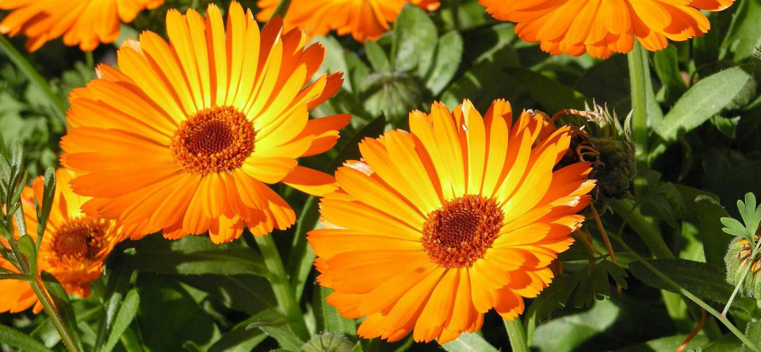
Программа высева и урожайности по проекту
Показатель | 2026 г. | 2027 г. | 2028 г.
1. Посевная площадь, га: | 20,0 | 28,0 | 36,0
- ромашка лечебная | 2,5 | 3,5 | 4,5
- пустырник сердечный | 2,5 | 3,5 | 4,5
- расторопша пятнистая | 2,5 | 3,5 | 4,5
- календула | 2,5 | 3,5 | 4,5
- валериана лекарственная | 2,5 | 3,5 | 4,5
- эхинацея пурпурная | 2,5 | 3,5 | 4,5
- шалфей лекарственный | 2,5 | 3,5 | 4,5
- пижма | 2,5 | 3,5 | 4,5
2. Урожайность (по высушенному продукту), кг (ед)/га:
- ромашка лечебная | 670 | 870 | 1 100
- пустырник сердечный | 550 | 1 300 | 1 600
- расторопша пятнистая | 7 500 | 8 500 | 9 500
- календула | 1 200 | 1 600 | 1 800
- валериана лекарственная | 2 400 | 2 800 | 2 800
- эхинацея пурпурная | 700 | 4 500 | 5 000
- шалфей лекарственный | 900 | 1 600 | 2 000
- пижма | 2 200 | 2 400 | 3 000
3. Сборы, кг:
- ромашка лечебная | 1 675 | 3 045 | 4 950
- пустырник сердечный | 1 375 | 4 550 | 7 200
- расторопша пятнистая | 18 750 | 29 750 | 42 750
- календула | 3 000 | 5 600 | 8 100
- валериана лекарственная | 6 000 | 9 800 | 12 600
- эхинацея пурпурная | 1 750 | 15 750 | 22 500
- шалфей лекарственный | 2 250 | 5 600 | 9 000
- пижма | 5 500 | 8 400 | 13 500
Урожайность культур принята на уровне 70,0-75,0 % от показателя хорошей урожайности по каждой культуре с учетом обеспечения должного ухода и соблюдения технологии посева, ухода и сбора.

Slide 10
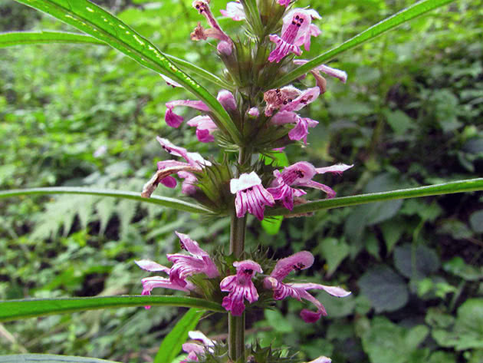
Прогнозирование выручки от реализации КФХ
Выручка от реализации КФХ в 2026 г. планируется на уровне 1 002,7 тыс. руб., что обусловлено низким уровнем урожайности выращиваемых культур в первый год. Начиная с 2027 г., выручка от реализации хозяйства будет получена в достаточном объеме для покрытия текущих расходов и обеспечения получения прибыли хозяйства.
Наибольшие доходы будут получены от реализации эхинацеи (22,63 %) и пижмы (18,54 %), также существенный доход будет получен от реализации расторопши (15,34 %), шалфея (12,25 %), календулы (11,77 %) и валерианы (11,28 %).
Показатель | 2026 г. | 2027 г. | 2028 г.
Выручка от реализации, всего, тыс. руб. | 1 002,7 | 2 319,1 | 3 595,8
- ромашка лечебная | 25,8 | 49,2 | 84,0
- пустырник сердечный | 36,4 | 126,6 | 210,4
- расторопша пятнистая | 219,4 | 365,5 | 551,4
- календула | 142,2 | 278,7 | 423,3
- валериана лекарственная | 175,2 | 300,5 | 405,6
- эхинацея пурпурная | 57,4 | 542,4 | 813,6
- шалфей лекарственный | 99,9 | 261,1 | 440,6
- пижма | 246,4 | 395,1 | 666,8

Slide 11
Общие текущие расходы на осуществление хозяйственной деятельности КФХ
Прогноз выручки от реализации и чистой прибыли КФХ
Смета текущих расходов КФХ, тыс. рублей
Прогнозирование чистой прибыли КФХ, тыс. рублей
Показатель | 2026 г. | 2027 г. | 2028 г.
1. Семена | 420,7 | 606,6 | 803,3
2. Заработная плата и отчисления | 217,1 | 285,0 | 293,6
3. Удобрения | 52,0 | 54,6 | 57,3
4. Топливо и энергия | 39,0 | 41,0 | 43,0
5. Затраты по организации производства | 26,0 | 27,3 | 28,7
6. Тара и упаковка | 4,0 | 8,2 | 12,1
7. Прочие затраты (35 % от ФОТ) | 56,4 | 74,1 | 76,3
Итого затраты | 815,2 | 1 096,8 | 1 314,3
Показатель | 2026 г. | 2027 г. | 2028 г. | Итого
Выручка от реализации | 1 002,7 | 2 319,1 | 3 595,8 | 6 917,6
Себестоимость реализации | 815,2 | 1 096,8 | 1 314,3 | 3 226,3
Валовой доход | 187,5 | 1 222,3 | 2 281,5 | 3 691,3
Расходы на реализацию и управление | 57,5 | 123,3 | 187,2 | 368,0
Прибыль от реализации | 130,0 | 1 099,0 | 2 094,3 | 3 323,3
Прибыль до налогообложения | 130,0 | 1 099,0 | 2 094,3 | 3 323,3
Налоги и платежи из прибыли | 0,0 | 0,0 | 0,0 | 0,0
Чистая прибыль | 130,0 | 1 099,0 | 2 094,3 | 3 323,3

Slide 12
Инвестиции в основной капитал по проекту
Реализация проекта потребует осуществления инвестиционных вложений. В таблице представлены сведения о единовременных инвестиционных расходах, которые потребуется осуществить учредителю-инвестору для реализации рассматриваемого проекта
Показатель | Кол-во, ед. | Стоимость, тыс. руб. | Стоимость, тыс. руб.
Ремонт и дооборудование хранилища | - | - | 96,0
Склад открытого типа | - | - | 120,0
Благоустройство территории | - | - | 45,0
Мини-цех по сушке и ферментации трав | - | - | 340,0
Линия сортировочная | - | - | 106,0
Комбайн самоходный рядный для уборки семян | 1 | 202,8 | 202,8
Транспорт грузовой | 2 | 132,6 | 265,2
Инвентарь | 40 | 0,15 | 6,0
Оборудование офиса | - | - | 16,6
Прочие материалы, оборудование | - | - | 51,0
Итого |  |  | 1 248,6
Показатель | 2026 г. | 2027 г. | 2028 г.
1. Инвестиции по проекту, тыс. руб. | 1 248,6
2. Срок окупаемости (простой), лет | 2,3
3. Срок окупаемости (динамический), лет | 2,6

Slide 13
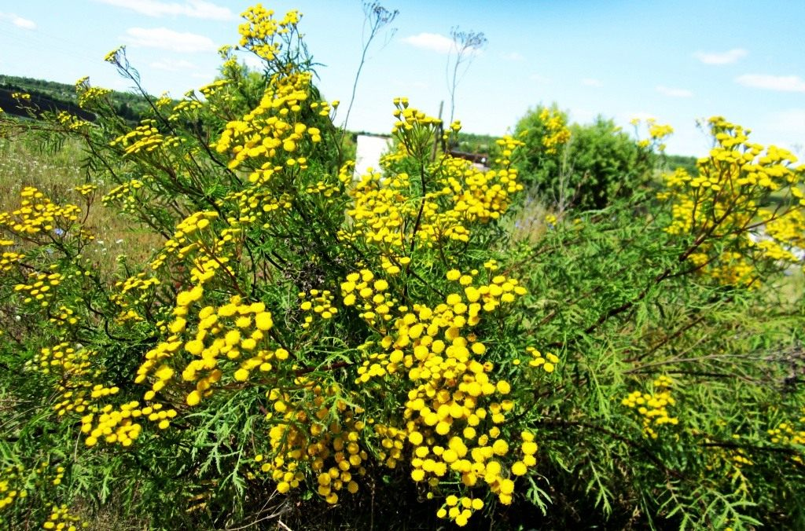
Потенциальные рынки сбыта
Экспорт
Производители средств бытовой химии
Производители средств по уходу за волосами и кожей
Фармацевтическая отрасль
Пищевая промышленность
Внутренний
рынок
Российская Федерация
Беларусь
Россия
Армения
Узбекистан
Казахстан

Slide 14
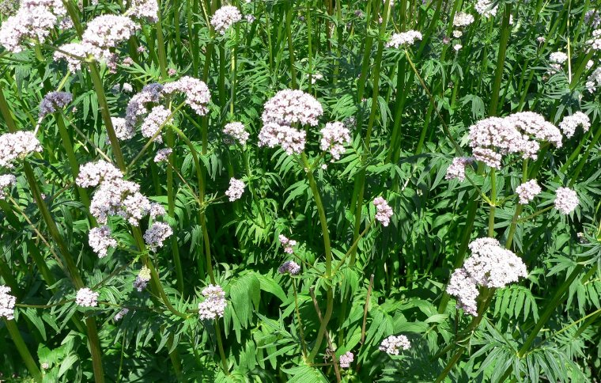

Преференциальные режимы
Льготы при реализации проекта, предусмотренные в связи с расположением земельного участка
(деятельность на территории средних, малых городских поселений,
сельской местности)
Декрет Президента Республики Беларусь от 7 мая 2012 года № 6
Налоговые льготы
0% на 7 лет | Налог на прибыль
0% на 7 лет | Подоходный налог
0% на 7 лет | Налог на недвижимость
Таможенные льготы
0% | Таможенные пошлины и НДС
Другие льготы и преференции
Право самостоятельно определять условия, объемы, виды закупаемого сырья, комплектующих и материалов и прочее
Освобождение от обязательного заключения сделок на биржевых торгах
Право самостоятельно определять поставщиков (подрядчиков, исполнителей) или покупателей продукции, товаров (работ, услуг)
Возможности финансирования крестьянских (фермерских) хозяйств

Slide 15

Контактная информация
Лельчицкий районный исполнительный комитет
Тел.: 8(02356)-2-28-96
247841, Республика Беларусь,
Гомельская область,
г.п. Лельчицы,
ул. Советская, д. 42
E-mail:
lel-econom@lelchitsy.gov.by

